Slide 1

EFB105
Cálculo Diferencial e Integral I
3º Bimestre – Aula 33
A Regra da Substituição 02
Cálculo Diferencial e Integral I © 2015-2020 – Vitor Alves e Juliana Philot.

Slide 2

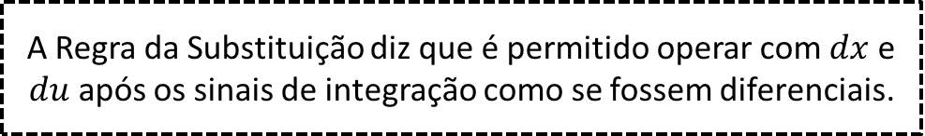
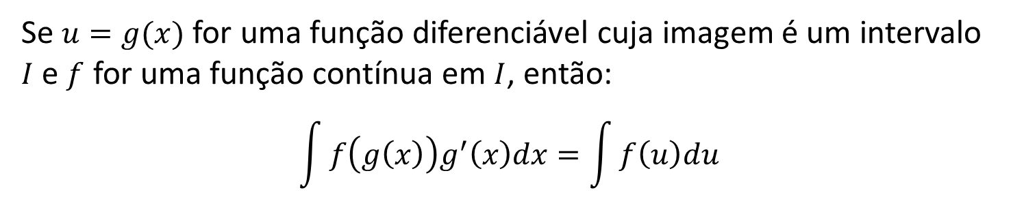
A Regra da Substituição
Se $u=g(x)$ for uma função diferenciável cuja imagem é um intervalo $I$ e $f$ for uma função contínua em $I$, então:
$$\int{f\left(g\left(x\right)\right)g^{′}\left(x\right)dx}=\int{f\left(u\right)du}$$
A Regra da Substituição diz que é permitido operar com $dx$ e $du$ após os sinais de integração como se fossem diferenciais.
Cálculo Diferencial e Integral I © 2015-2020 – Vitor Alves e Juliana Philot.

Slide 3
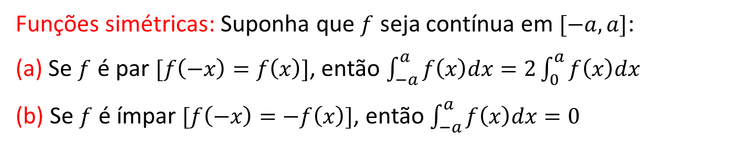
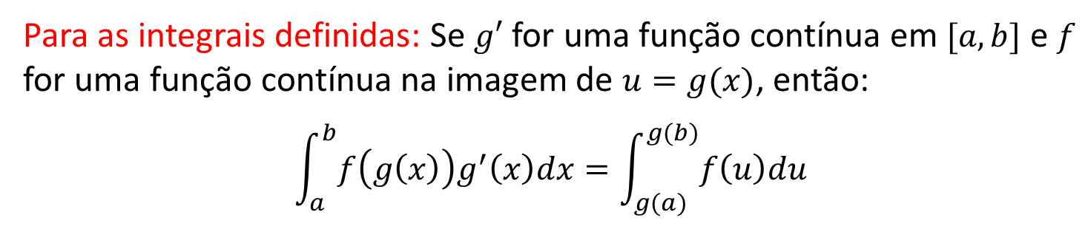
A Regra da Substituição
Para as integrais definidas: Se $g′$ for uma função contínua em $[a,b]$ e $f$ for uma função contínua na imagem de $u=g(x)$, então:
$$\int_{a}^{b}{f\left(g\left(x\right)\right)g^{′}\left(x\right)dx}=\int_{g(a)}^{g(b)}{f\left(u\right)du}$$
Funções simétricas: Suponha que $f$ seja contínua em $[−a,a]$:
(a) Se $f$ é par $[f\left(−x\right)=f\left(x\right)]$, então $\int_{−a}^{a}{f\left(x\right)dx}=2\int_{0}^{a}{f\left(x\right)dx}$
(b) Se $f$ é ímpar $[f\left(−x\right)=−f\left(x\right)]$, então $\int_{−a}^{a}{f\left(x\right)dx}=0$
Cálculo Diferencial e Integral I © 2015-2020 – Vitor Alves e Juliana Philot.

Slide 4
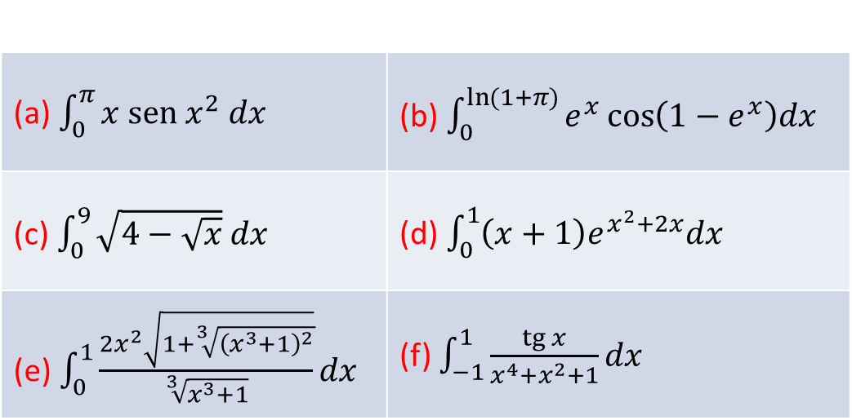
Exercícios
Extra: Avalie a integral definida.
(a) $\int_{0}^{π}{x sen x^{2} dx}$ | (b) $\int_{0}^{\ln{(1+π)}}{e^{x}\cos\left(1−e^{x}\right)dx}$
(c) $\int_{0}^{9}{\sqrt{4−\sqrt{x}} dx}$ | (d) $\int_{0}^{1}{\left(x+1\right)e^{x^{2}+2x}dx}$
(e) $\int_{0}^{1}{\frac{2x^{2}\sqrt{1+\sqrt[3]{{\left(x^{3}+1\right)}^{2}}}}{\sqrt[3]{x^{3}+1}}dx}$ | (f) $\int_{−1}^{1}{\frac{tg x}{x^{4}+x^{2}+1}}dx$
Cálculo Diferencial e Integral I © 2015-2020 – Vitor Alves e Juliana Philot.
Notes:
no intervalo

Slide 5

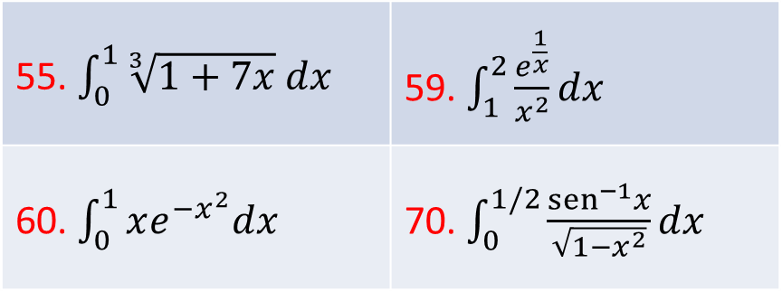
Exercícios
p. 375: Avalie a integral definida.
55. $\int_{0}^{1}{\sqrt[3]{1+7x} dx}$ | 59. $\int_{1}^{2}{\frac{e^{\frac{1}{x}}}{x^{2}}dx}$
60. $\int_{0}^{1}{xe^{−x^{2}}dx}$ | 70. $\int_{0}^{1/2}{\frac{sen^{−1}x}{\sqrt{1−x^{2}}}dx}$
Cálculo Diferencial e Integral I © 2015-2020 – Vitor Alves e Juliana Philot.
Notes:
no intervalo

Slide 6
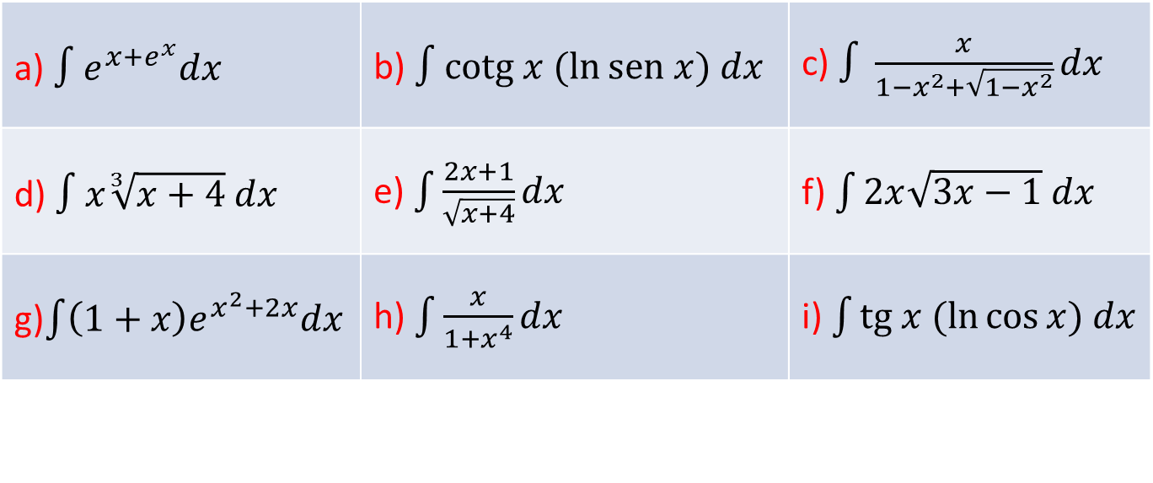
Exercícios
Calcule as integrais:
a) $∫e^{x+e^{x}}dx$ | b) $∫cotg x (\ln{sen x) dx}$ | c) $∫\frac{x}{1−x^{2}+\sqrt{1−x^{2}}}dx$
d) $∫x\sqrt[3]{x+4} dx$ | e) $\int{\frac{2x+1}{\sqrt{x+4}}dx}$ | f) $\int{2x\sqrt{3x−1} dx}$
g)$\int{\left(1+x\right)e^{x^{2}+2x}dx}$ | h) $\int{\frac{x}{1+x^{4}}dx}$ | i) $\int{tg x (\ln{\cos{x}) dx}}$
Cálculo Diferencial e Integral I © 2015-2020 – Vitor Alves e Marilda Assumpção.
Notes:
no intervalo

Slide 7
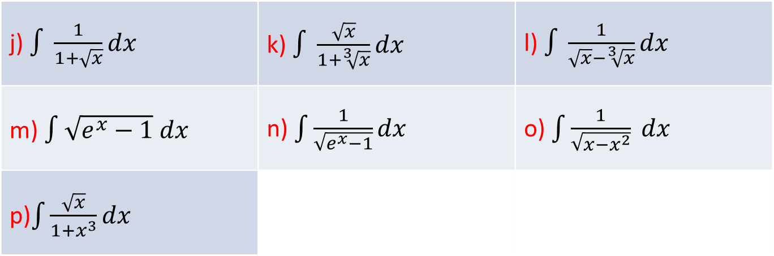
Exercícios
Calcule as integrais:
j) $∫\frac{1}{1+\sqrt{x}}dx$ | k) $∫\frac{\sqrt{x}}{1+\sqrt[3]{x}}dx$ | l) $∫\frac{1}{\sqrt{x}−\sqrt[3]{x}}dx$
m) $∫\sqrt{e^{x}−1} dx$ | n) $\int{\frac{1}{\sqrt{e^{x}−1}}dx}$ | o) $\int{\frac{1}{\sqrt{x−x^{2}}} dx}$
p)$\int{\frac{\sqrt{x}}{1+x^{3}}dx}$
Cálculo Diferencial e Integral I © 2015-2020 – Vitor Alves e Marilda Assumpção.
Notes:
no intervalo

Slide 8
EFB105
Cálculo Diferencial e Integral I
3º Bimestre – Aula 33
A Regra da Substituição 02
Cálculo Diferencial e Integral I © 2015-2020 – Vitor Alves e Juliana Philot.

